Slide 1
Багрдан
Ивана Прокић 8/1

Slide 2
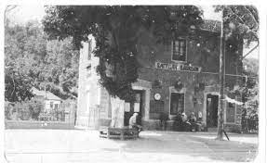
Географски положај
Багрдан је сеоско, насељено место града Јагодине у Поморавском округу.
Село је смештено на левој обали Велике Мораве, на северном завршетку Багрданског теснаца, а на доњем току реке Осаонице која се у атару Багрдана улива у Велику Мораву.

Slide 3
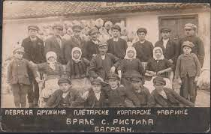
Историја Багрдана
Река Осаоница дели ово насеље на два дела, која представљају некадашња одвојена села: Копривницу у јагодинској нахији и Деви Багрдан (Камиље појило), турску паланку у крагујевачкој нахији, коју први пут помиње путописац Јеротије Рачанин 1704. године.
Граница ова два насеља и граница двеју нахија била је управо река Осаоница која данас протиче средином насеља.

Slide 4
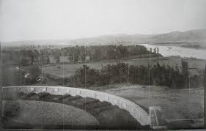
Bagrdan
Варошица Багрдан и село Копривница се 1881. године спајају у једно насеље под именом Багрдан, али су трагови некадашњих различитости остали и данас уочљиви. Копривница је задржала своје име, своје гробље, своја сеоска славља и празнике, а Багрдан своја.
Багрдан је постао варошица од 22. фебруара 1892. године.
Багрданска општина је по попису из 1931. године имала 1888 становника, док је сама варошица Багрдан имала 261 становника.
Немачко гробље

Slide 5
Становништво Багрдана
Село је старијег постанка.
Некада је било чисто српско насеље и звало се Река.
По доласку Турака населило се неколико
Мухамеданских досељеника, који су му том
приликом дали турско име.
По ослобођењу од Турака оно је поново постало
чисто српско насеље и тада је цела Копривница
пресељена као и многи други родови.
Село Багрдан има 154 куће, 27 родова и 889
становника.

Slide 6
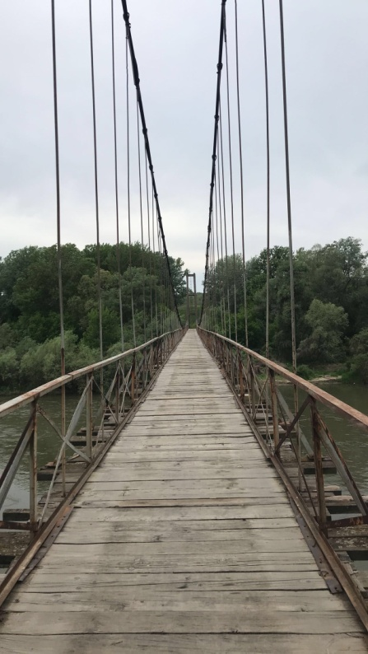
Велика Морава
На Великој Морави налази се висећи мост који одваја
Багрдан од села Војске.
Мост је саграђен шездесетих година 20. века.
Један је од ретких у Европи.
Велика Морава у Багрдану је
погодна за риболов,
Заступљене рибе су мрена, шаран,
клен, смуђ и кркуша, а
од крупније рибе сом.

Slide 7
Багрданска клисура
Багрданска клисура представља сужењу
у композитној долини Велике Мораве близу
села Багрдан, по којем је и добила назив.
Клисура дели Поморавље на Горњевеликоморавску
и Доњевеликоморавску котлину.
Дугачка је 14,5 km, а широка 1,2-3 km и усечена
у шкриљцима.
Клисура је јединствена по томе што представља домну
епигенију.
Кроз Багрданску клисуру пролазе железничка пруга и
ауто-пут Београд-Ниш.
Такође се налази и Багрдански теснац.

Slide 8
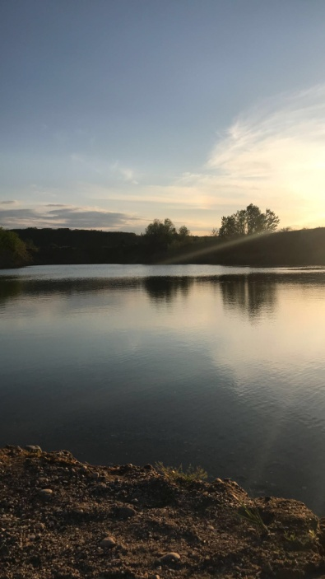
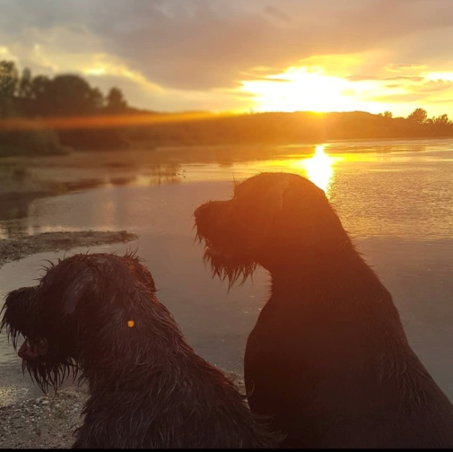
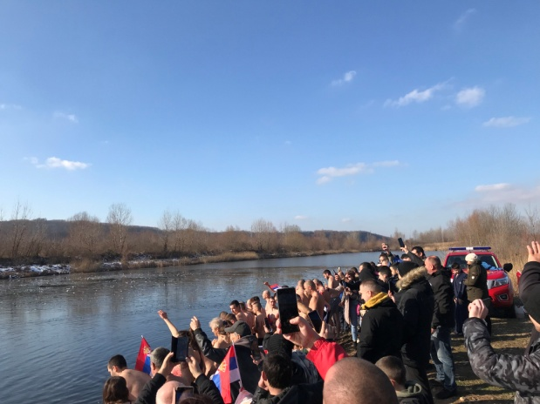
Багрданско језеро
Багрданско језеро је вештачко.
Направљено је експлоатацијом шљунка и песка.
Постоји неколико мањих језера.
У Багрдану се сваке године одржава
пливање за крст.

Slide 9
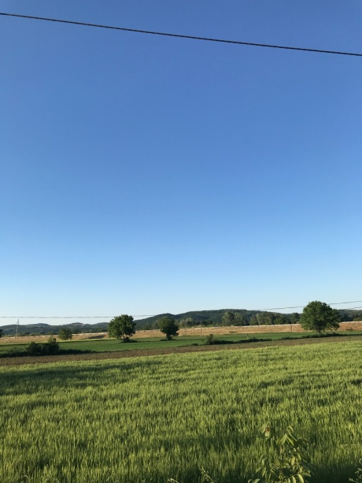
Биљни и животињски свет
У поморављу се највише гаје житарице.
У Багрдану људи претежно саде кукуруз, пшеницу, у
Вишим пределима јечам..
Шуме су углавном букове, храстове, багремове...
Углавном становници Багрдана гаје разне културе
воћа и поврћа за сопствене потребе.

Slide 10
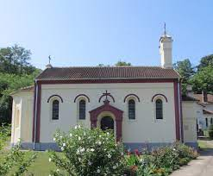
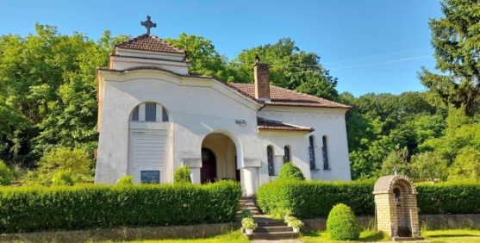
Багрдан
У центру Багрдана налази се црква
Светог архангела Гаврила Подигнута
1869. године.
У центру се такође налазе продавнице,
апотеке, амбуланта, дом културе.
У Багрдану се налази Школска
установа, основна школа
,,Јоца Милосављевић,, похађају је
ученици од 1. до 8. разреда, у склопу
школе се налази и вртић.

Slide 11
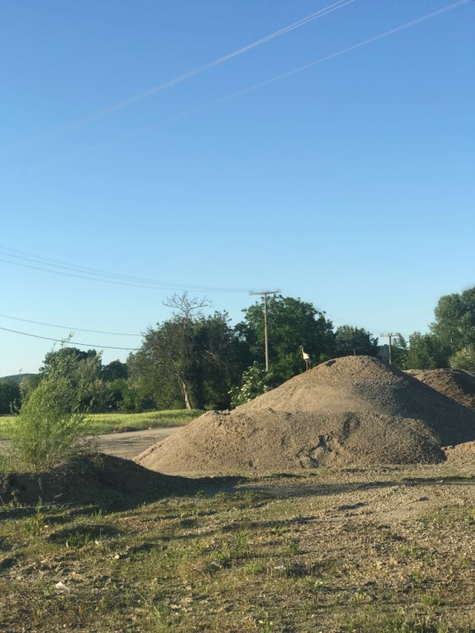
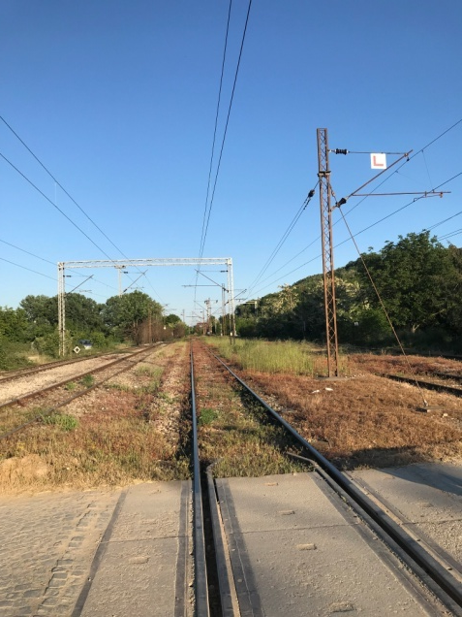
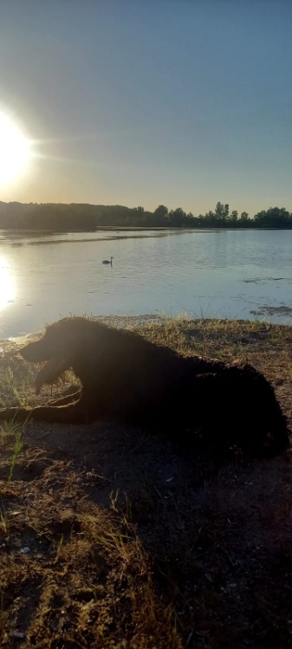
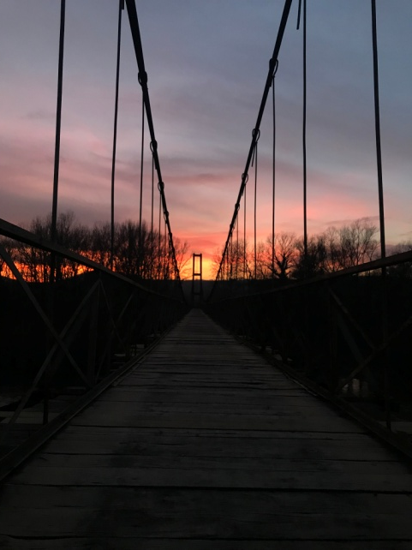
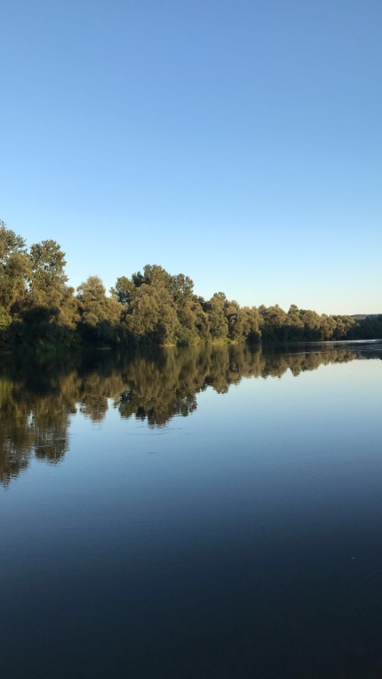
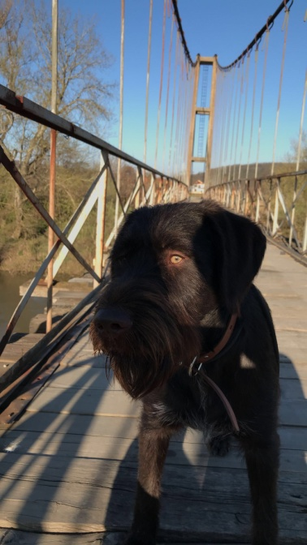
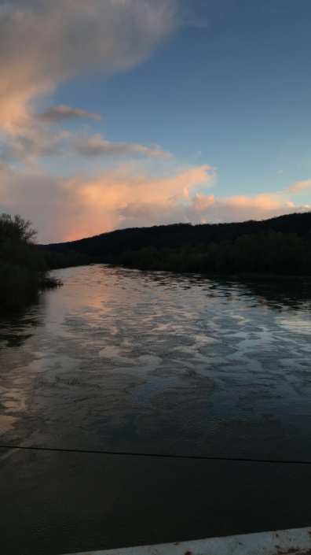
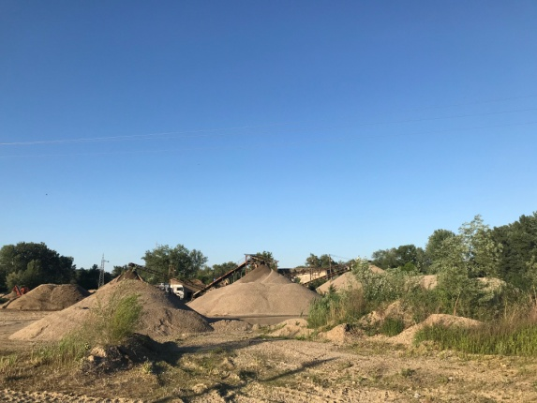

Slide 12
Багрдан
Становници гаје разне животињске врсте.
Највише се гаје козе, овце, стока, живина и највише за сопствене потребе.
Такође се неки људи баве ловом.
Претежно се лове штеточине:
лисица, шакал, дивље свиње..
Врсте птица:
Фазан, препелица, шљука(ретко), на Великој Морави
и језеру патка..

Slide 13
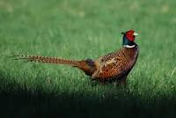
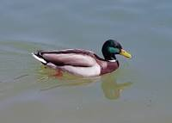
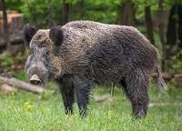
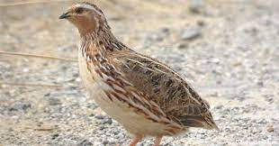
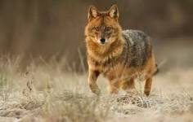
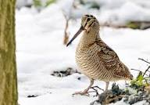
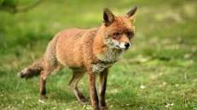

Slide 14
КРАЈ.

